Slide 1
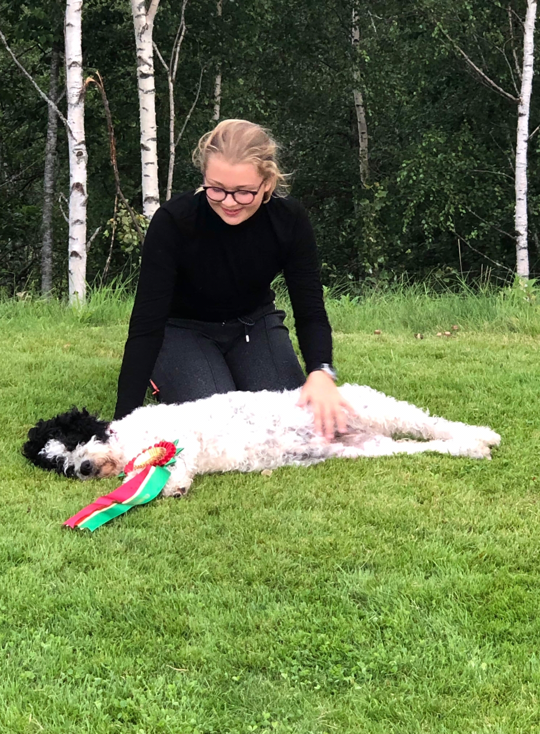
Handling
Skrivelse av handling hva er hva er mitt ansvar og hva er viktig?

Slide 2
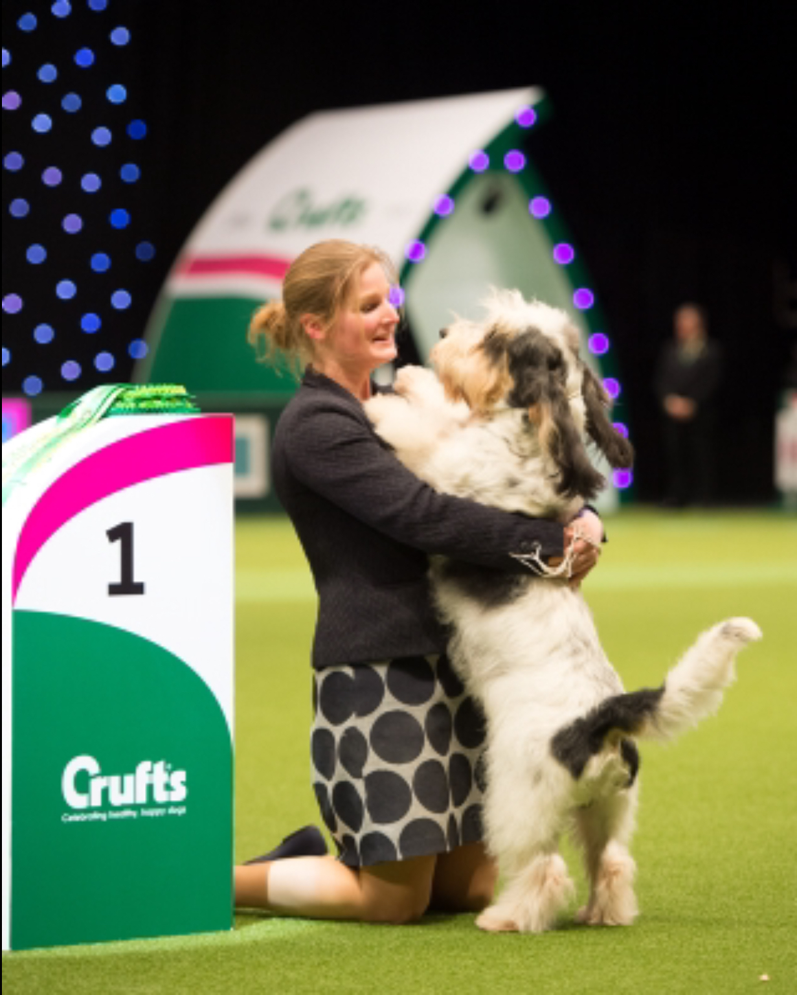
Hva er den vanskeligste delen av å starte med handling?
Timeplanen og reisene. I under handling ringen har vi god tid til å stille opp og vise hun var på en god måte. Når jeg stiller hun i raseringen har vi ikke så god tid. Da er det viktig at man er godt forberedt som en bruke tiden på en god måte. Det er viktig å huske på at ingen hunder er perfekte men vi skal vise hun var på den beste måte.

Slide 3
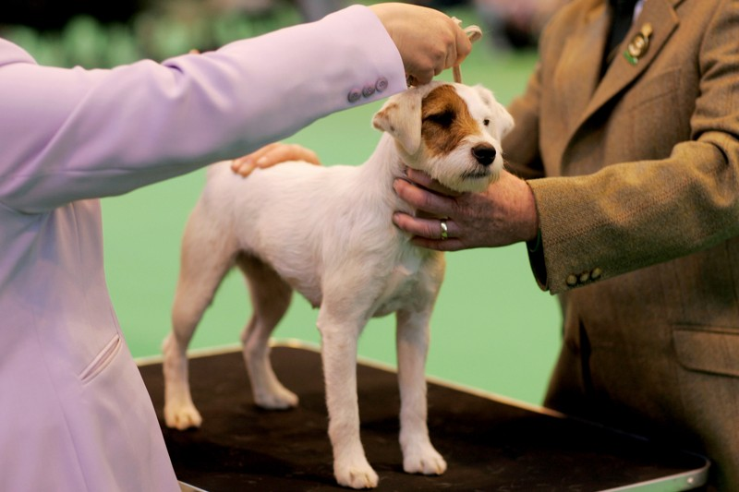
Hva er det morsomste ved å være handler?
Du må være hyggelig mot de andre I ringen. Du må behandle både menneskene og dyrene med respekt. Juniorhandling må du også vise at du kan takle å ha kunnskap om de andre sine hunder.

Slide 4
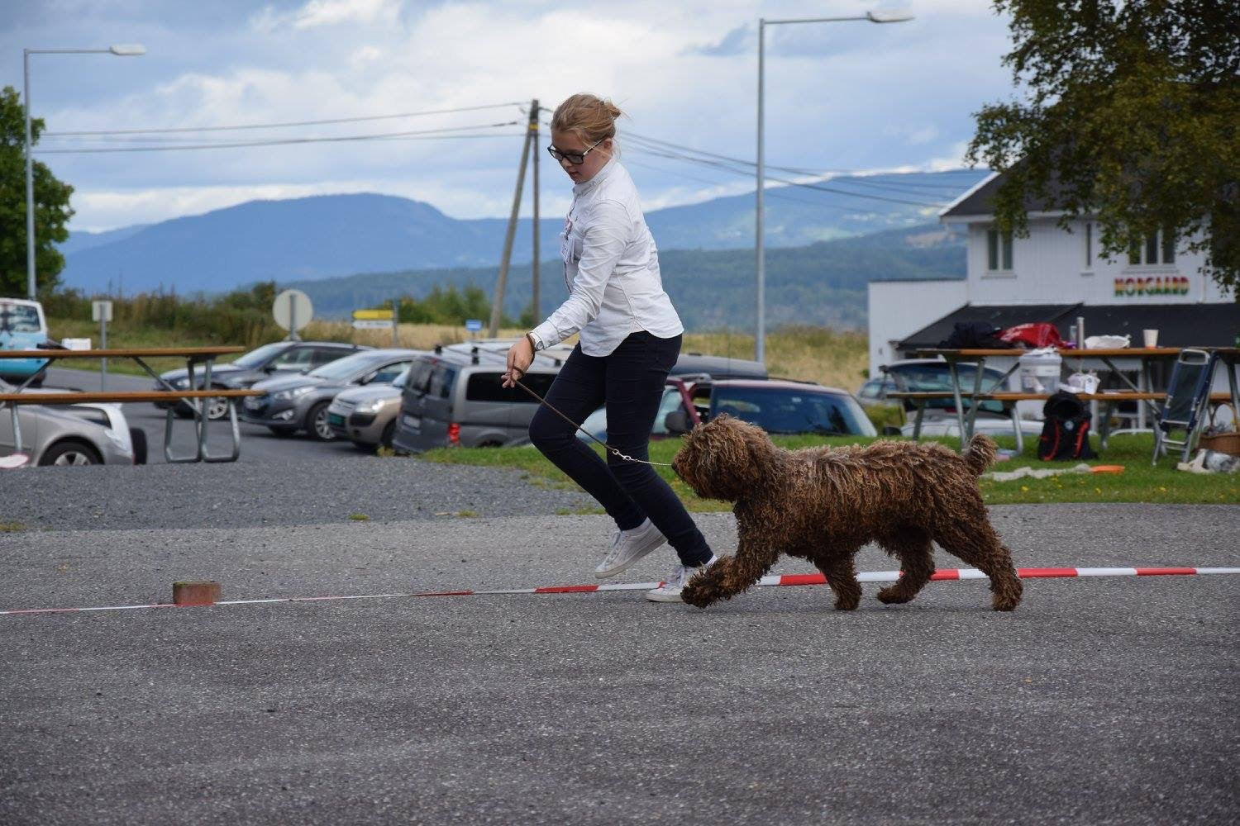
Hvordan starter man med handling?
Som veldig mange starter jeg i raseringen. Familien min begynte å vise hunder da jeg var i begynnelsen av tenårene vi ble med i den lokale hundeklubben og startet der. Etterhvert begynte jeg også med juniorhandling.

Slide 5
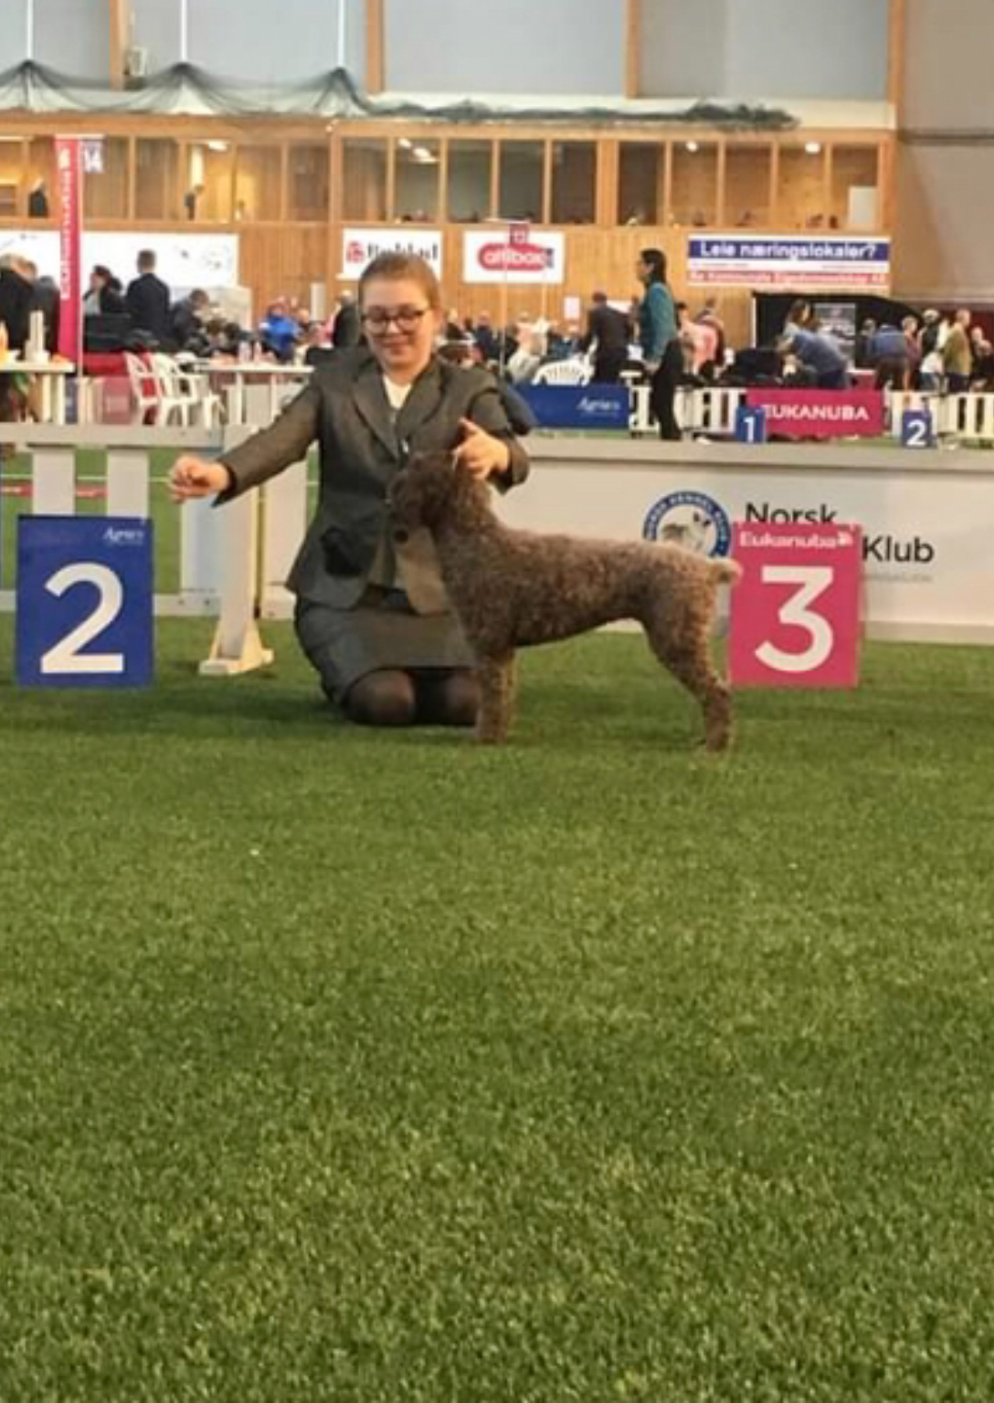
Hvilke råd vil du gi til de som skal starte med handling?
Sett deg inn i hvordan en utstilling er. Du må kjenne til rasen du skal vise. Du må kunne fremheve de gode sidene med hunden og minimere de negative sidene. Óg du må kunne være en trygg leder for hunden din. Men det viktigste det er at du er stolt av hunden din og at dere har det gøy. Du må være en trygg leder for dere i ringen.

Slide 6
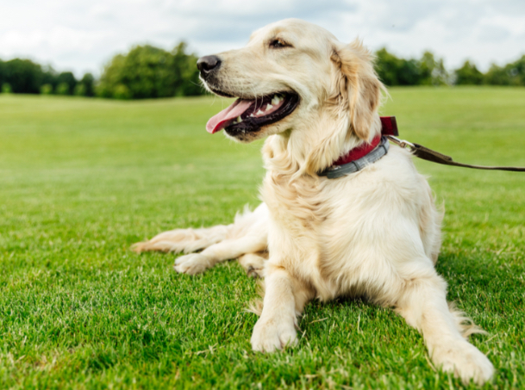
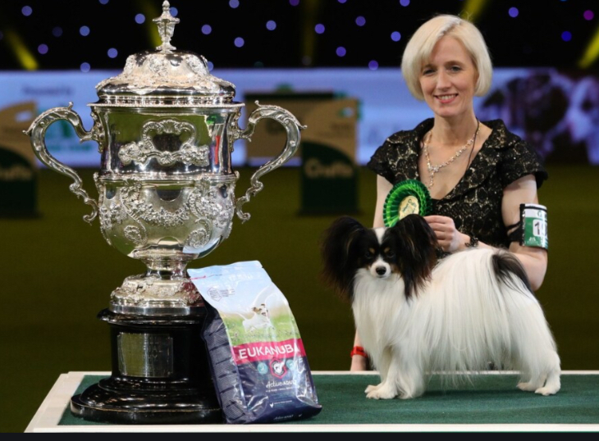
Hva er alle handleres hemmelighet?
Detter en sport for gutter og jenter
Ikke alle hunder er utstillingshunder.

Slide 7
Hva koster denne sporten?
Først så må du ha en hund, hvis du ikke låne en da. Hvis du går på juniorhandler timer koster jo det noe. Så kommer jo an på hvor mye du reise rundt å stille ut hund. Men dette blir jo ofte en kombinasjon av hobby og famIlieturer. Men jeg tenker det er verdt hver eneste krone! Jeg ville aldri vært uten hunden min og alle de fine stundene vi har sammen.

